Slide 1

Napoleonas Bonapartas
Gimė:1769 m. rugpjūčio 15 d. Ajače, Korsikoje
Mirė:1821 m. gegužės 5 d.(51 metų) Šv. Elenos saloje

Slide 2
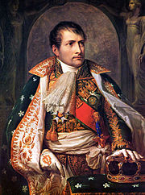

Slide 3
Jaunystė
Napoleonas Bonapartas kilo iš smulkių Italijos bajorų Bonapartų giminės Korsikoje, tuomet priklausiusioje Genujos respublikai, gausioje advokato šeimoje.
Mokėsi Ajačo mokykloje. Nuo 1779 m. iki 1784 m. mokėsi Brienne-le-Château karo mokykloje, o nuo 1784 m. buvo priimtas, ir iki 1785 m. mokėsi Paryžiaus karališkoje karo mokykloje.

Slide 4
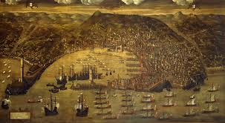

Slide 5
Leitenantas
Labiausiai domėjosi matematika, geografija, istorija, karo mokslais. Besimokydamas, skaitė labai daug knygų, kartu, dėl kilmės ir socialinio statuso, jautėsi vienišas tarp bendramokslių.
1785 m. anksčiau laiko baigęs mokyklą, gavo leitenanto laipsnį, Valanse pradėjo karo tarnybą artilerijos pulke. Dėl netikėtos tėvo mirties rūpinosi be maitintojo likusia šeima, pats gyveno labai skurdžiai.
Pradėjo domėtis politika, ypač Ž. Ž. Ruso veikalais. Prancūzijos revoliucijos metu tarnavo Korsikoje. Palaikė revoliucionierių jakobinų frakciją, kurie pavedė jam vadovauti savanorių batalionui.

Slide 6
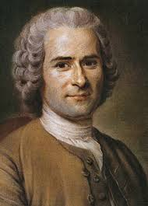

Slide 7
Tulono apgultis
1793 m. Napoleono šeima persikėlė gyventi į Tuloną. Tuo metu Tulonas buvo svarbiausia Prancūzijos karine jūrų baze. 1793 m. gegužę ten sukilo rojalistai, prieš kuriuos respublikonai metė generolo J. F. Carteaux vadovaujamą kariuomenę.
Rojalistai, matydami, jog neatsilaikys, į pagalbą pasikvietė D. Britanijos, Ispanijos ir kitų šalių kariuomenes, vadovaujamas britų admirolo S. Hood.

Slide 8
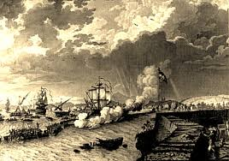

Slide 9
Artilerijos vadas
Britai užėmė visus Tulono fortus ir uosto reide stovėjusius laivus.
Pirmajame respublikonų ir Tuloną užėmusių jungtinių pajėgų mūšyje, žuvo respublikonų artilerijos vadas, kurį šiose pareigose pakeitė kapitonas Napoleonas Bonapartas.

Slide 10
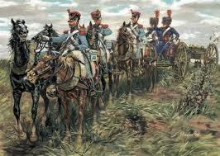

Slide 11
Tulono fortų užėmimas
Jis parengė planą užimti Tulono Balaguier ir l’Eguillette fortus, kuriuos kontroliuodamos, respublikonų pajėgos, būtų galėjusios neleisti rojalistams papildyti Tulono atsargomis iš jūros.
1793 m. gruodžio 17 d. naktį respublikonai šturmu užėmė Malbousquet, o, netrukus, ir l’Eguillette fortą.

Slide 12
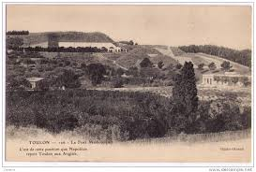

Slide 13
Brigados generolas
Britai nedelsdami išvedė savuosius karo laivus iš Tulono reido. Tuo pat metu, jie sudegino 9 Prancūzijos karo laivus, o dar 12 prancūzų laivų išplaukė iš uosto kartu su britų laivynu.
Respublikonai spėjo išgelbėti tik 25 laivus, tačiau gruodžio 19 d. užėmė visą Tuloną.
Už miesto paėmimą Napoleonas Bonapartas 1794 m. sausį buvo pakeltas į brigados generolus.

Slide 14
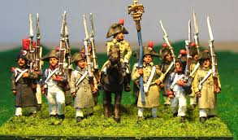

Slide 15
Iškilimas
Po Tulono paėmimo, Napoleonas buvo paskirtas Prancūzijos Viduržemio jūros pakrantės prie Marselio fortifikacijos inspektoriumi.
Jis pasiūlė karo planą prieš Sardinijos karalystę. Tai buvo dalis Prancūzijos kampanijos su Pirmąja antiprancūziškoji koalicija dalis.Jos metu, Prancūzijos kariuomenė 1794 m. balandžio 24-28 d. laimėjo Saorgio mūšį prieš jungtines Sardinijos karalystės ir Habsburgų pajėgas.
Po 1794 m. liepos 27 d. įvykusio Termidoro perversmo, Napoleonas buvo trumpam suimtas, ir išėjo į atsargą.

Slide 16
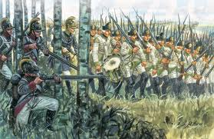

Slide 17
1795 m. rugpjūtį, Visuomenės gelbėjimo komiteto sprendimu, Napoleonas buvo paskirtas Direktorijos vadovo P. F. N. Nicolas padėjėju.
1795 m. spalio 3-5 d. Napoleonas pasižymėjo, numalšindamas Paryžiuje kilusį rojalistų maištą. Napoleonas buvo pakeltas į divizijos generolus ir 1796 m. vasario 23 d. pavesta vadovauti Prancūzijos armijai Italijoje.
Nuo 1796 m. balandžio iki 1797 m. balandžio vykusios kampanijos Italijoje metu, sutriuškino Austrijos kariuomenę, pademonstravo nepaprastus karvedžio gebėjimus ir tapo populiarus Prancūzijos visuomenėje.

Slide 18
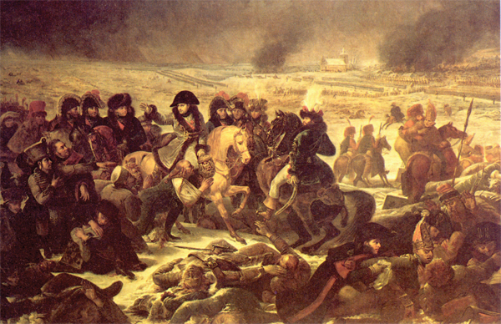

Slide 19
Napoleono žygis į Egiptą
Prancūzijos ir antiprancūziškos koalicijos karai ilgainiui keitė savo pobūdį. Prancūzija iš besiginančios šalies virto galingiausia Europos žemyno valstybe. Tačiau svarbiausia Prancūzijos priešininkė – Didžioji Britanija, turėdama stipriausią laivyną, tęsė karą.
Norėdama pakirsti D. Britanijos kolonijinę galybę, Direktorija nutarė surengti karinę ekspediciją į Indiją, turtingiausią anglų valdą.

Slide 20
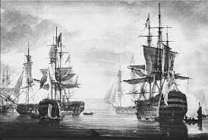

Slide 21
Kelias į Indiją ėjo per arabų kraštus, todėl Direktorija pritarė Bonaparto pasiūlymui užimti Egiptą, kuris tuo metu priklausė Osmanų imperijai, ir kartu susigrąžinti įtaką Rytuose, prarastą revoliucijos metais.
1798 m. liepos mėn. Prancūzijos kariuomenė, vadovaujama Bonaparto, išsilaipino Aleksandrijoje. Sutriuškinę vietinius mameliukų dalinius, prancūzai įžengė į Kairą.
Tačiau admirolo H. Nelsono vadovaujamas anglų laivynas prie Abukyro sumušė prancūzų laivus ir atkirto Egipte Bonaparto kariuomenę. Pačiame Egipte prasidėjo partizanų karas, Prancūzijai karą paskelbė Turkija.

Slide 22
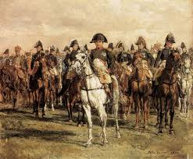

Slide 23
Napoleono grįžimas į Paryžių
Būdamas Egipte Napoleonas sekė ir Europos įvykius. Daugiausia informacijos sėmėsi iš laikraščių, taip pat iš nereguliariai atsiunčiamų žinučių. 1799 m. rugpjūčio 23 d. Napoleonas paliko Egiptą ir išvyko į Prancūziją.
Nors vėliau dėl šio poelgio jis buvo apkaltintas karių apleidimu ir dezertyracija, bet jo išvykimas buvo Direktorijos įsakymas. Direktorija įsakė Napoleonui grįžti iš Egipto, kadangi jos padėtis po keleto karinių nesėkmių ėmė svyruoti. Direktorija bijojo, kad Antrosios koalicijos pajėgos įsiverš į Prancūziją.
Iki kol Napoleonas grįžo į Paryžių spalį, po kelių pergalių įvesta karinė padėtis Prancūzijoje. Tačiau Direktorijos valdymas buvo neefektyvus ir korumpuotas, Napoleonas buvo kaip niekad populiarus tarp Prancūzijos liaudies.

Slide 24
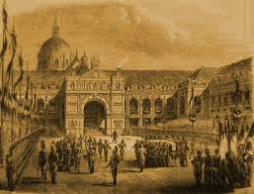

Slide 25
Briumero 18 perversmas
Napoleonui Bonapartui perversmą įvykdyti ir pakeisti konstituciją pasiūlė vienas iš Direktorių, Sieyes. Taip pat perversmą parėmė Bonaparto broliai Lucien, Rugeris Ducos bei dar vienas direktorius, Talleyrandas.
Lapkričio 9 d. prasidėjo perversmas: per dvi dienas kariams, vadovaujamiems Napoleono, pavyko perimti valdžią. Nors Sieyes tikėjosi tapti svarbiausiu Prancūzijos asmeniu, bet jį pergudravo Napoleonas.
Jis paskelbė naują 1799 m. konstituciją, kuri skelbė Konsulato valdymą, ir taip pat užsitikrino savo, kaip Pirmojo Konsulo, išrinkimą. Pirmasis konsulas – svarbiausios ir įtakingiausios pareigos, kurios leido Bonapartui sustiprinti savo įtaką, o vėliau net pasiskelbti Pirmuoju Konsulu iki gyvos galvos.

Slide 26
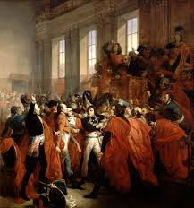

Slide 27
Pirmasis Konsulas
Napoleonas siekė pertvarkyti Prancūziją. Jis pakeitė mokesčių sistemą, įvedė aukštesnįjį mokslą, centrinį banką 1801 m. Napoleonas taip pat susidorojo su Direktorijos metais paplitusiu plėšikavimu keliuose. Buvo pertvarkyta teismų sistema.
Taip pat Bonapartas nutraukė sukilimą Vandėjoje.1801 m. Napoleonas sudarė konkordatą su popiežiumi Pijumi VII. Buvo panaikintas bažnyčios atskyrimas, o katalikybė paskelbta prancūzų daugumos religija.
Taip pat buvo sureguliuoti naujos Prancūzijos valdžios ir Katalikų bažnyčios santykiai. Vėliau net buvo susitarta dėl to, kad Napoleonui būtų leista tapti imperatoriumi, nors ir pats popiežius to ir nenorėjo, tačiau vėliau sutiko ir 1804 m. gruodžio 2 d. Napoleonas kartu su sutuoktine Žozefina gavo imperatoriaus titulą.

Slide 28
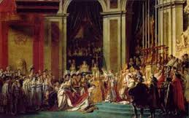

Slide 29
Prancūzijos imperatorius
Napoleonas pirmuoju konsulu ir Prancūzijos imperatoriumi paskelbtas gavus absoliučią daugumą balsų referendumuose. Nors Napoleonas sutelkė visą valdžią, tačiau siekė derinti įvairių visuomenės sluoksnių interesus, daug dėmesio skyrė naujoms porevoliucinėms teisės normoms įtvirtinti Prancūzijoje.
Dar 1804 m. buvo priimtas Civilinis, o kiek vėliau – ir Baudžiamasis bei Komercinis kodeksai. Šie kodeksai tapo pavyzdžiu kitoms Europos valstybėms.
Užsienio politikoje Napoleonas siekė įtvirtinti Prancūzijos vyravimą Europoje ir susidūrė su kitų didžiųjų valstybių, pirmiausia Jungtinės Karalystės, pasipriešinimu. Iki 1812 m. Prancūzijos kariuomenė laimėjo daugelį mūšių, kurių išdavoje prie Prancūzijos imperijos buvo prijungiamos naujos teritorijos arba kuriami priklausomi nuo Prancūzijos valstybiniai dariniai.

Slide 30
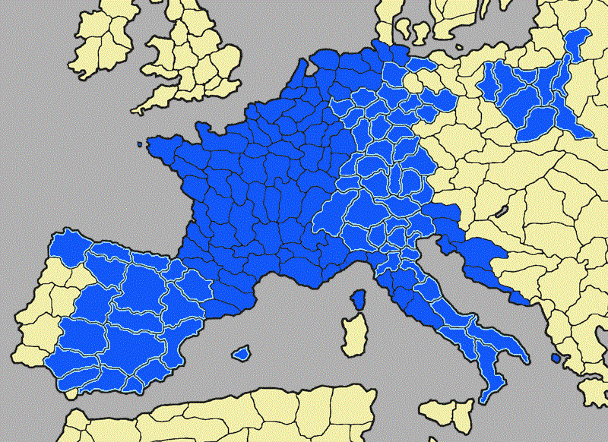

Slide 31
Napoleonas atsisako sosto
Daugelyje Prancūzijos armijos užimtų teritorijų kilo pasipriešinimas, vienas stipriausių – partizaninis karas Ispanijoje, o 1812 m. žygis į Rusiją baigėsi visiška nesėkme. 1813 m. Prancūzijos kariuomenė pasitraukė iš Vokietijos ir Ispanijos, traukėsi iš Italijos.
1814 m. kovo 30 d. Šeštosios antiprancūziškos koalicijos pajėgos užėmė Paryžių. Tų pat metų balandžio 11 d. Napoleonas besąlygiškai atsisakė sosto.

Slide 32
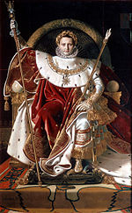

Slide 33
Tremtis
Pagal tą dieną pasirašytą Fontenblo sutartį, Napoleonui buvo iki gyvos galvos paliktas imperatoriaus titulas, o jis pats ištremtas į Italijos Elbos salą. Remiantis Fontenblo sutartimi, Napoleonui leista valdyti Elbą bei turėti 400 vyrų asmeninę apsaugą, tačiau jo palikuonims uždrausta pretenduoti į Prancūzijos sostą.
Napoleonas taip pat turėjo atsisakyti visų valdų Prancūzijoje. 1815 m. kovą, padedamas sąjungininkų, Napoleonas susigrąžino valdžią Prancūzijoje, tačiau Jungtinė Karalystė, Rusija, Prūsija ir Austrija jį paskelbė už įstatymo ribų bei pradėjo karo veiksmus.
Tų pat metų birželio 18 d. pralaimėjęs Vaterlo mūšį, Napoleonas antrą kartą buvo priverstas atsisakyti sosto ir pasidavė Jungtinei Karalystei. Britai ištrėmė jį į į Šv. Elenos salą Atlanto vandenyne. Napoleonas mirė tremtyje 1821 m. gegužės 5 d. 1840 m. jo palaikai buvo perkelti į Invalidų katedrą Paryžiuje.

Slide 34
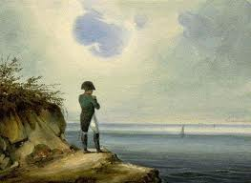

Slide 35
Napoleonas ir Lietuva
Napoleono žygis į Rusiją paliko daug materialių pėdsakų Lietuvos teritorijoje ir jos tuometinių gyventojų sąmonėje. Iki šiol išlikę gamtos ir kultūros objektų, vadinamų Napoleono vardu.
Kai kurie jų iš tikrųjų turėję sąsajų su pačiu Napoleonu, kitų legendų istorinis pagrįstumas nėra įrodytas arba jos yra akivaizdžiai pramanytos.
Jiesios piliakalnis, nuo kurio Napoleonas 1812 m. birželio 24 d. stebėjo savo kariuomenės persikėlimą per Nemuną ties Kaunu, yra vadinamas Napoleono kalnu.

Slide 36
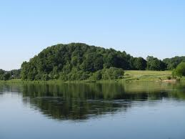

Slide 37
Kudirkos Naumiesčio piliakalnis, Lašinių piliakalnis Kaišiadorių rajone taip pat turi Napoleono kalno pavadinimą. Lepelionių piliakalnis dėl savo formos pramintas „Napoleono kepure“.

Slide 38
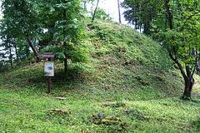

Slide 39
Napoleono ąžuolas tebežaliuoja automagistralėje Vilnius-Kaunas, o kitas Napoleono ąžuolas auga Upninkų seniūnijoje.

Slide 40
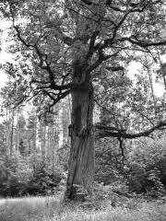

Slide 41
Gailiškėje auga Napoleono pušis, po kuria jis neva užkasęs lobį. Kelias Lietuvos teritorijoje, kuriuo link Maskvos žygiavo Prancūzijos Didžioji armija, tebėra vadinamas Napoleono traktu.

Slide 42
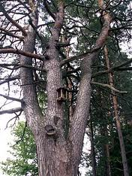

Slide 43
Kauno senamiestyje yra pastatas vadinamas Napoleono namu. 1808 -1840 m. Užnemunėje galiojo Napoleono kodeksas.

Slide 44
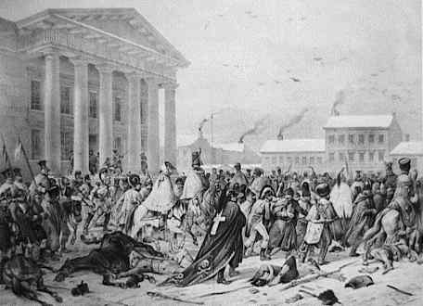

Slide 45
Kūrė:
Eidenis Kasperavičius
Oskaras Daukintis
Aldas Jankovskis
Rytis Karbauskas

